Slide 1
Загальна характеристика прози II половини XX ст.

Slide 2

1956 р. суспільство засудило сталінізм і його звірства, було звільнено з таборів мільйони засуджених, зокрема і тих українських письменників, які там вижили. У літературу повертаються імена майстрів «розстріляного Відродження» — Миколи Куліша, Михайла Зерова, Григорія Косинки, Валер’яна Підмогильного, Євгена Плужника та інших. Починається реабілітація особистого, народного, національного в літературі 60-х рр. XX ст. Піднялася «залізна завіса», яка розділяла СРСР і Захід. Суспільство намагається надолужити втрачене: засвоюються нові мистецькі ідеї, осмислюється зроблене митцями Заходу в попередні десятиліття. Пожвавлюється перекладацька справа.
«Відлига» породила ілюзії й сподівання на нове духовне відродження. В аморфній душі безликої людини проростало и міцніло відчуття українськості — просвітлене, радісне, глибинне. Відродження зрусифікованих душ ішло ніби спонтанно, але прискорено, усвідомлено.

Slide 3

У прозі другої половини 50-х рр. XX ст. йде процес «реабілітації» людини й водночас героя, бо в попередні десятиліття радянські письменники писали не про окрему особистість, її щоденне буття, а про маси, масштабні історичні події, які змінювали обличчя світу.

Slide 4







Утверджуючи ідеали добра, правди, краси, справедливості, лірико-романтична проза виразно акцентувала увагу на позитивному героєві, носієві ідеалу — простій людині, як правило, безкомпромісній, духовно багатій, високій у прагненнях, що немовби вгамовує одвічну тугу за людиною, яка не гнеться під тягарем життя, а навпаки — випростовується на повен зріст. У річниці її постали романи Олеся Гончара «Людина і зброя», «Тронка», «Собор», «Циклон», «Твоя зоря»; Михайла Стельмаха «Правда і кривда», «Дума про тебе», «Чотири броди».

Slide 5
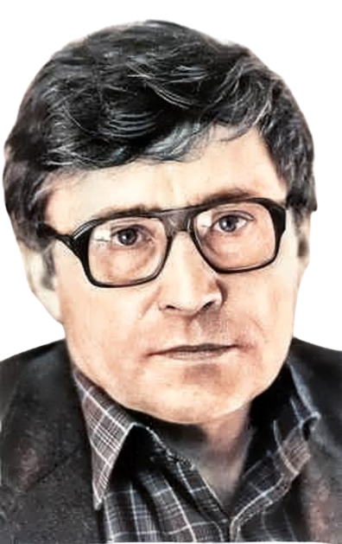

Наприкінці 50-х — у першій половині 60-х рр. XX ст. інтенсивно розвивається лірична проза. Головний її інтерес зосереджувався на почуттєвому світі героя. Емоційний спалах, «картинка» настроїв, освітлений внутрішнім світлом пейзаж — усе це привертало увагу прихильників ліричної прози.
Є. Гуцало широко використовував у своїй творчості цей жанр. У ліричній прозі застосовується персонажна оповідна стратегія: автор відходить на другий план, вивільняє місце героєві, який сповідається перед читачем. Тому на всьому лежить відсвіт героя — його світобачення, світорозуміння.

Slide 6

У 60-х — 70-х рр. XX ст. активізується конкретно-аналітична проза, яка культивувала психологічний аналіз. Герой розвивався за власного логікою характеру, був непрогнозованим і часом чинив опір авторові (аж до бунту), бо мав свій погляд на суспільний розвиток. Усе мало бути так, як у житті — це основне гасло прози цього спрямування. Яскравими представниками такого роману є Володимир Дрозд, Григір Тютюнник, Юрій Щербак та інші.

Slide 7

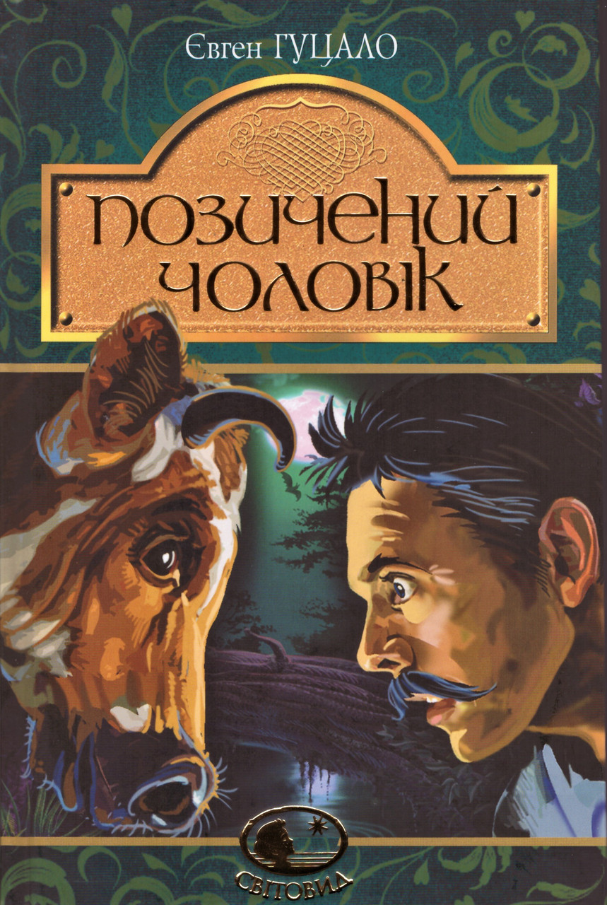


У 70-х рр. XX ст. активно розвивається химерна проза. Найбільшого розголосу набули романи Василя Земляка «Лебедина зграя», Володимира Яворівського «Оглянься з осені», Євгена Гуцала «Позичений чоловік…»; повісті Володимира Дрозда «Ирій» та «Самотній вовк», написані в цій стильовій манері.
Основними ознаками такої прози є «химерне» мислення, якому притаманні часопросторові зміщення, метаморфози з героями, відверті алогізми: тут герой може природно перетворитися на їжачка, груші — вирости на вербі, а домовичок — сидіти серед людей у хаті і грітися на жердині. Не чужі їй емоційність, експресивність письма, напівфантастичність образів.

Slide 8
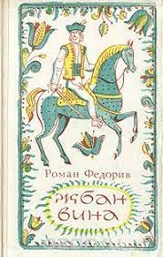

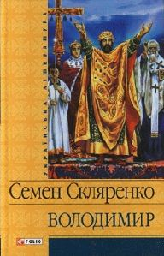





Українська література в другій половині 50-х — 80-х рр. інтенсивно культивує історичну прозу. Визнання читача дістали романи Семена Скляренка «Володимир», «Святослав», Романа Іваничука «Мальви», «Манускрипт з вулиці Руської», «Вода з каменю», «Черлене вино»; Романа Федоріва «Жбан вина», Юрія Мушкетика «Яса», Івана Білика «Меч Арея», «Похорон богів» та інші.

Slide 9


Художня проза цього періоду — самобутній культурно-національний феномен — відзначається тематичним, жанровим та стильовим оновленням. Вона відобразила неповторний український світ, менталітет народу, його людинолюбність, відбила етико-моральні, духовні цінності нації, несучи у собі життєву свіжість проблематики, образної системи.
Прозаїки останньої третини XX століття вдавалися до новітніх засобів змалювання життя. У цей період виник новий жанровий різновид доцентрового, тобто центроподійного роману, в якому події ущільнюються до одного дня (Павло Загребельний «День для прийдешнього»).

Slide 10

Митці вдаються до таких розповідних стратегій, як ретроспекція та пролепсис (забігання в майбутнє), до монтажної композиції, публіцистичних «вставок» («Білі хмари» Олександра Сизоненка). Розвивається проблемний і поетично-метафоричний роман («Правда і кривда», «Дума про тебе» Михайла Стельмаха). Їх пронизує гуманістична концепція людини: митці в епічних творах змальовують моральну стійкість героя, цільність його особистості.

Slide 11

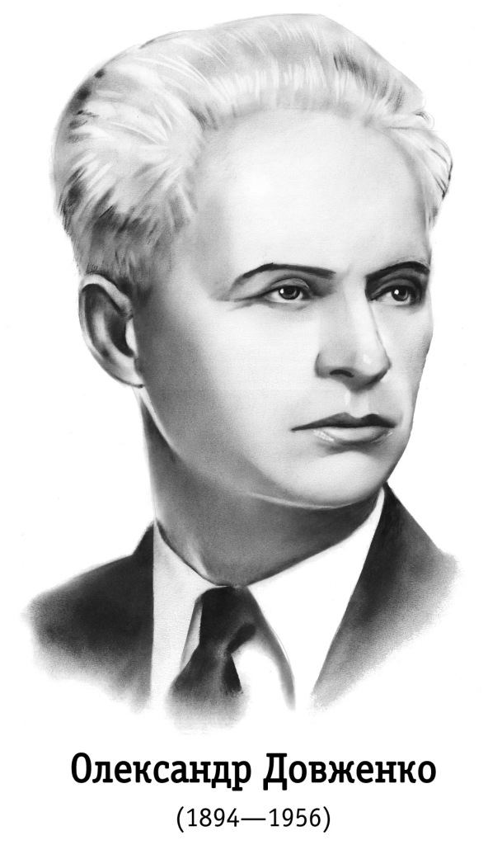

Українська епіка 60—90-х років розвивалася в силовому естетичному полі Олександра Довженка: його оповідання і кіноповісті визначили характер художніх пошуків новелістів, повістярів, романістів («Людина і зброя» Олеся Гончара, «Вир» Григорія Тютюнника, «Дикий мед» Леоніда Первомайського). Естетика Довженка зумовила духовний потенціал образного мислення митців, увагу до національно виразних характерів, що несуть у собі загальнолюдські начала.

Slide 12

Романний епос. Жанр роману в цей період зазнав мистецького піднесення. Він характеризується тематичним розмаїттям, широтою охоплення минулого і сучасного життя народу. У ньому порушувалася суспільно-громадянська, етико-моральна й екзистенційна проблематика: «Дума про тебе», «Чотири броди» Михайла Стельмаха, «Люди зі страху» Романа Андріяшика, «Хвилі» Юрія Збанацького, «Тронка», «Собор», «Берег любові» Олеся Гончара, а також питання війни і миру, людяності й антилюдяності, вибору і пасивного очікування. Особливий успіх серед читачів мав роман «Людина і зброя» Олеся Гончара, в якому художньо правдиво змальовано події 1941 року, коли Червона армія відступала під натиском ворога. Людина і зброя — таку філософську, загальнолюдську проблему порушив письменник у творі.

Slide 13



Виникли нові жанрові різновиди роману: роман-балада («Дикий мед» Леоніда Первомайського, «Дім на горі» Валерія Шевчука); новелістичний («Тронка» Олеся Гончара), філософський («Циклон», «Твоя зоря» Олеся Гончара), доцентровий, тобто «центроподійний», який згущує та ущільнює людські дії і долі в короткий відтинок доби («Кров людська — не водиця» Михайла Стельмаха, «День для прийдешнього» Павла Загребельного, «Людина живе двічі» Юрія Шовкопляса).

Slide 14



Для глибокого змалювання картини світу митці вдавалися до складної композиції, застосовували прийом поєднання різних часових планів («Циклон» Олеся Гончара, «Сповідь на вершині» Ігоря Муратова). Значних художніх відкриттів досяг суспільно- психологічний роман, який відзначається колоритним змалюванням побутового тла, психологічним аналізом характерів («Сестри Річинські» Ірини Вільде, «Жменяки» Михайла Томчанія, «Украдені гори», «Підземні гори» Віктора Міняйла, дилогія «У світ широкий», «Великі надії» Володимира Гжицького).

Slide 15

Розвиток новелістики. Цей період знаменний тим, що розквітає новела, яка продемонструвала художню майстерність у змалюванні внутрішнього світу людини. Психологізм, змалювання «діалектики душі» героїв зумовили новаторство сконденсованої форми новели, її філософське наповнення. Лаконічний сюжет новели утворює один епіцентр думки, настрою, переживань, почуттів героя, який змальовується в розвитку, ведучи читача до несподіваної розв’язки.

Slide 16
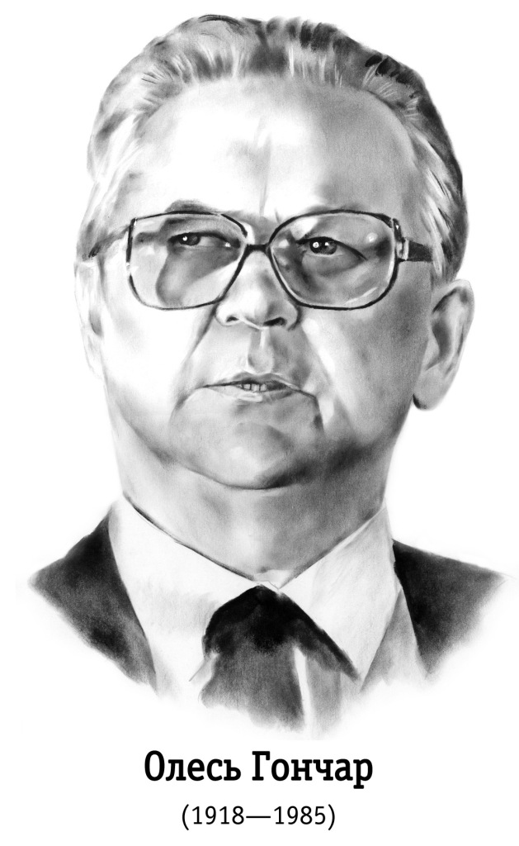
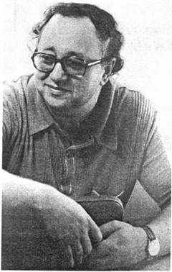
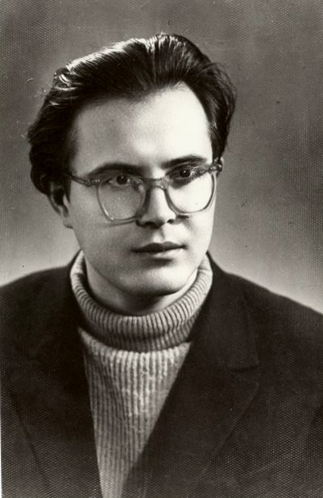
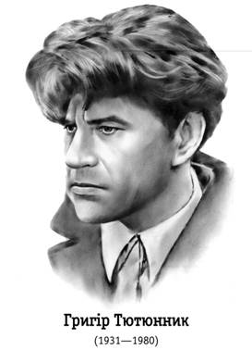
До жанру новели зверталися і досвідчені прозаїки (Олесь Гончар, Леонід Первомайський, Іван Сенченко, Павло Загребельний, Олександр Сизоненко, Іван Чендей, Борис Харчук), і молоде покоління новелістів (Володимир Дрозд, Євген Гуцало, Григір Тютюнник, Валерій Шевчук, Василь Близнець, Юрій Щербак та інші). Привабливими фарбами змальовано морально-етичний світ персонажів новел Олеся Гончара, Володимира Дрозда, Валерія Шевчука, Григора Тютюнника.
Валерій Шевчук
Володимир Дрозд

Slide 17

Оновлення жанру повісті. Українська повість 60—90-х років XX століття розвивалася в річищі збагачення її тематики, образного світу, стильової палітри, жанрових різновидів. З-під пера Григора Тютюнника з’явилися аналітико-неореалістичні повісті «Облога», «Климко», «Вогник далеко в степу». У цьому річищі написані «Вишневі ночі», «Палатна» Бориса Харчука; «Тридцяті», «Попіл Клааса», «Гапочка» Анатолія Дімарова. Оповідач повістей показує, як утверджують добро звичайні люди в житті, навіть підлітки. Повістярі відчували відразу до риторики і лакування дійсності, що було притаманним для повісті 40—50-х років. Сучасні митці проникають у складний внутрішній світ героїв, пишаються їх стійкістю і мужністю. Розквітає лірико-романтична повість: «Гуси-лебеді летять», «Щедрий вечір» Михайла Стельмаха; «Бригантина», «Далекі вогнища» Олеся Гончара; «Кінь на вечірній зорі», «Літо на Десні», «У глибині дощів», «Сіроманець» Миколи Вінграновського. Виникає новий жанровий різновид химерної повісті: «Ирій» Володимира Дрозда; «Звук павутинки», «Женя і Синько» Віктора Близнеця.

Slide 18
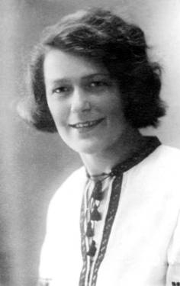
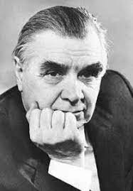
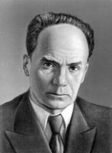
У цей період функціонували такі художньо-стильові течії в українській прозі:
Аналітико-реалістична стильова течія базувалася на традиціях української класичної літератури XIX століття (Іван Нечуй-Левицький, Панас Мирний, Іван Франко). До неї належали: Ірина Вільде, Петро Панч, Андрій Головко, Улас Самчук, Григорій Тютюнник, Юрій Мушкетик та інші.
Для неї характерні: змалювання соціально зумовлених характерів, поєднання витонченого психологічного аналізу й увага до суспільно-філософських узагальнень; акцент на об’єктивності зображення людини і світу, висвітлення етико-моральних явищ крізь призму буденно-достовірного, правдоподібного виміру; багатогранність змальованих характерів, розлогі описи; розповідь веде, як правило, наратор-усезнавець.
Ірина Вільде
Юрій Мушкетик
Андрій Головко

Slide 19

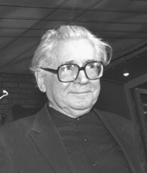
2. Художньо-публіцистична стильова течія, яку в ці десятиліття представляли Юрій Смолич, Іван Багряний, Ігор Муратов, Павло Загребельний, Віталій Коротич, Докія Гуменна, Володимир Яворівський. Прозаїки прагнули поєднати художність з публіцистичною патетикою. їхні твори відзначаються гострою сюжетністю, вільним оперуванням часо-просторовими координатами розгортання дії. Митці вдавалися до різноманітних засобів художньої умовності, застосовували поетику гротеску, парадокса, гіперболи, умовності й документальної правдоподібності, складну композицію. Важливу функцію відіграють динамічний ритм, інтелектуальні дискусії. Виникає змішування вигадки з репортажем, синтез фантазії і вірогідності («День для прийдешнього» Павла Загребельного).
Павло Загребельний

Slide 20

3. Химерну стильову течію започаткував Олександр Ільченко романом «Козацькому роду нема переводу, або ж Мамай і чужа молодиця», в якому змалював химерні пригоди, що відбувалися з характерником-диваком Семирозумом. Ця течія породила «химерну прозу», що базується на фольклорно- міфологічній, умовно-алегоричній, лірико-бурлескній, карнавально-вертепній поетиці. У річищі цієї течії писали Володимир Дрозд («Ирій»), Віктор Міняйло («На ясні зорі», «Зорі й оселедці»), Василь Земляк («Лебедина зграя», «Зелені млини»), Євген Гуцало (трилогія «Позичений чоловік, або ж Хома невірний і лукавий», «Приватне життя феномена», «Парад планет», Павло Загребельний («Левине серце»).

Slide 21

4. Лірико-романтична стильова течія, яку започаткували Юрій Яновський й Олександр Довженко. До цієї стильової течії належали Михайло Стельмах, Олесь Гончар, Леонід Первомайськийу Василь Земляк, Євген Гуцало та інші. Характерними ознаками її є захоплення героїчними народними характерами, ідеалізація простої людини, підкреслення незвичайного, титанічного в її вчинках, ліризм та експресія в змалюванні подій, емоційне переживання світу персонажами, відтворення найбільш емоційно піднесених моментів їхнього життя, романтичний пафос і пильна увага до фольклорних образів і символів, метафорична сконденсованість письма. Найхарактернішим представником цієї течії був Михайло Стельмах (1912—1983).

